Slide 1
Termostat řízený Školou online
Filip Růžička

Slide 2
Obsah
Úvod
Použité technologie
Home Assistent a script pro parsování
Problémy a možnosti řešení
Možné úpravy a přídavky
Závěr

Slide 3
Úvod
Proč jsem si vybral?
Jaké jsem měl vize?

Slide 4
Použité technologie
Home Assistant
Beautiful Soup
ChromeDriver – WebDriver pro Chrome

Slide 5
Home Assistent a script pro parsování
Co to je HA?
Proč jsem použil?
Instalace
Script pro parsování
Automatizace
Uživatelské rozhraní

Slide 6
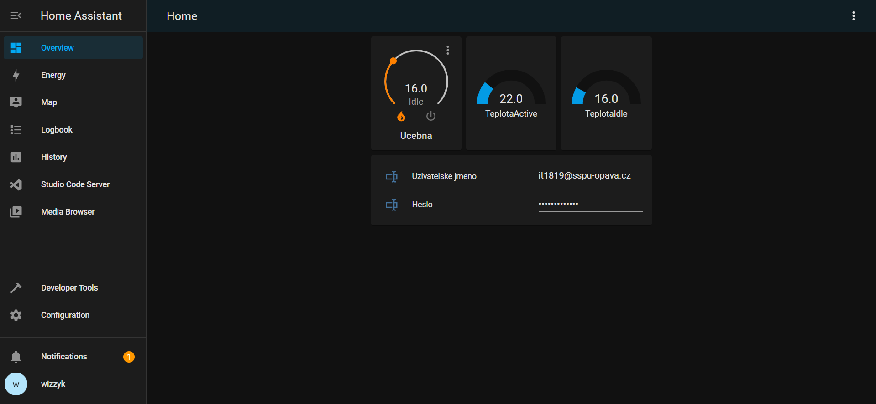

Slide 7
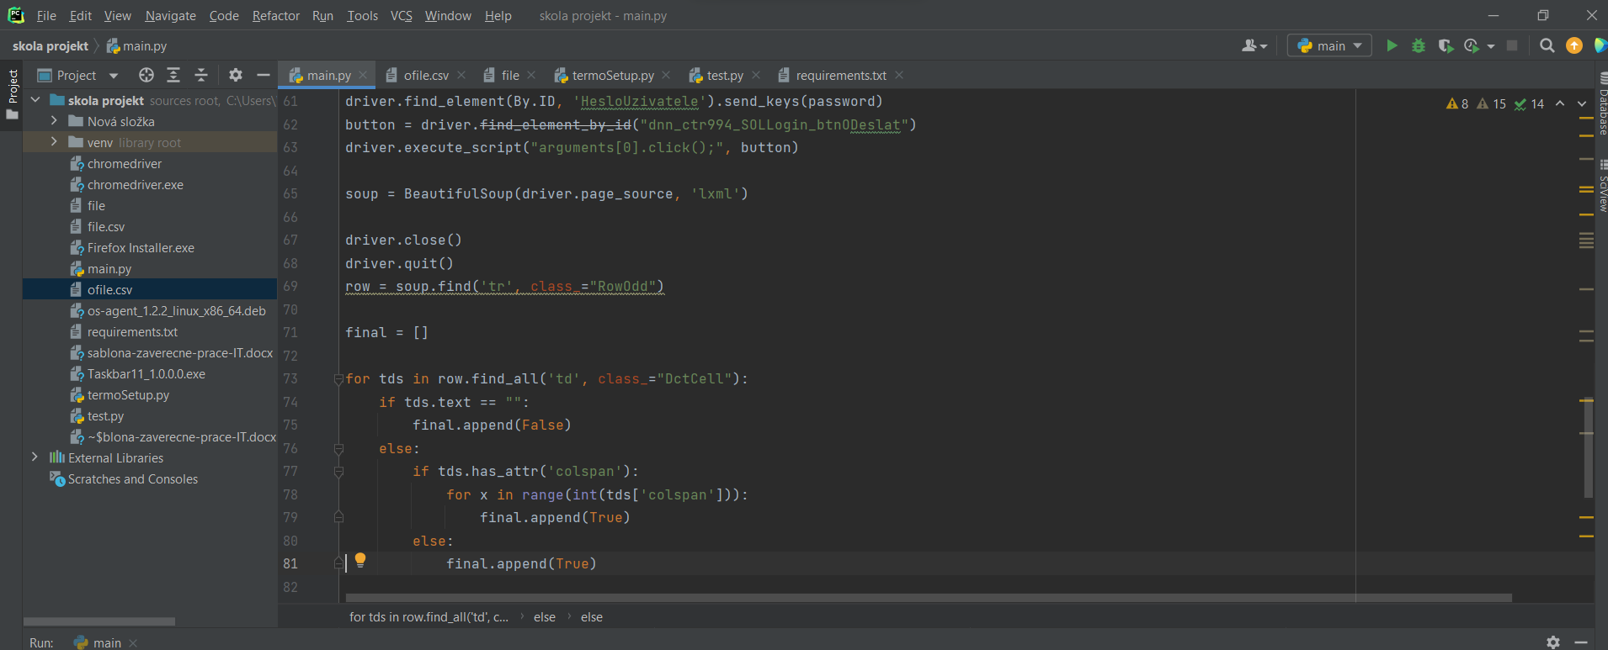

Slide 8
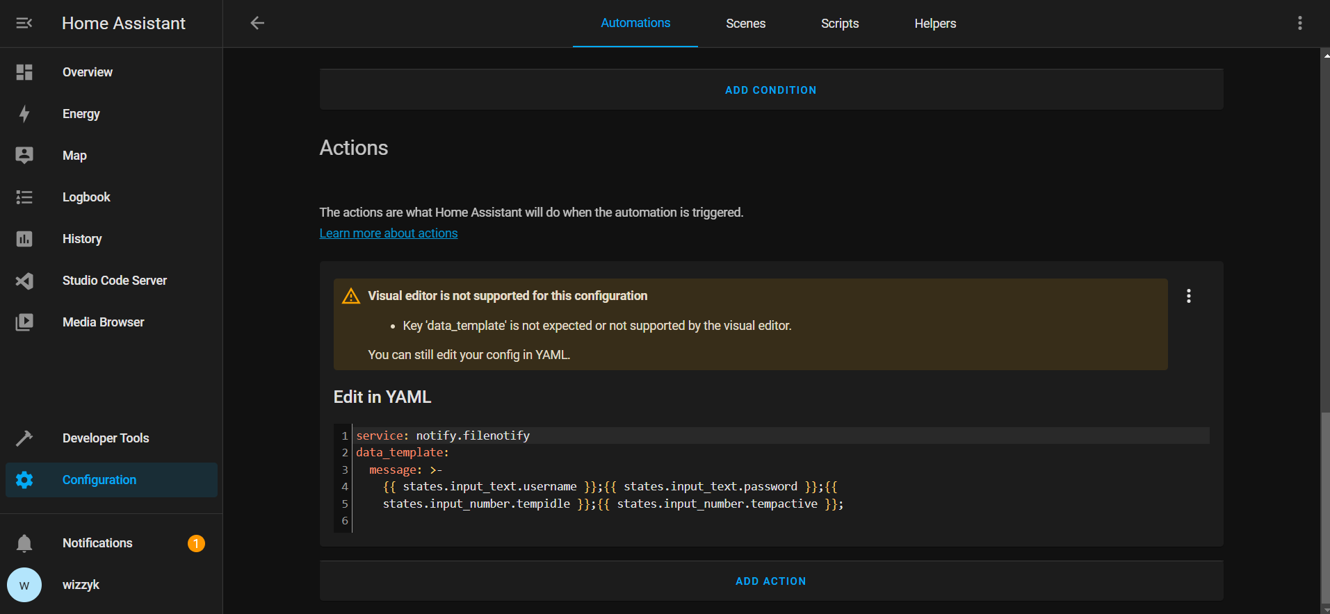

Slide 9
Problémy a možnosti řešení
Problém s “__import__ not found”
Problém se čtením souborů v HA
Problém s instalací addonů do HA

Slide 10
Možné úpravy a přídavky
Lepší implementace scriptu
Lepší UI
Lepší kontrola nad termostatem

Slide 11
Závěr
Git: https://github.com/WizzyKCZ/termostatRizenySkolouOnline

